Slide 1
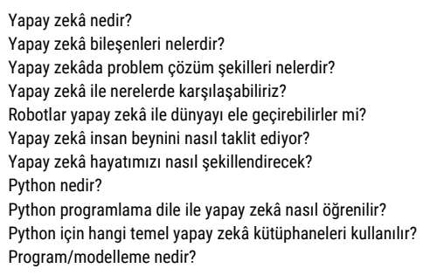

Slide 2
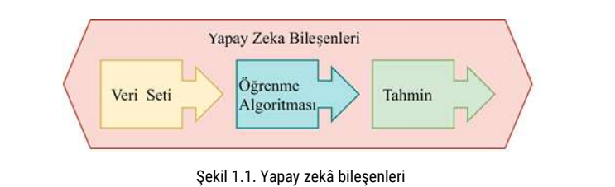

Slide 3
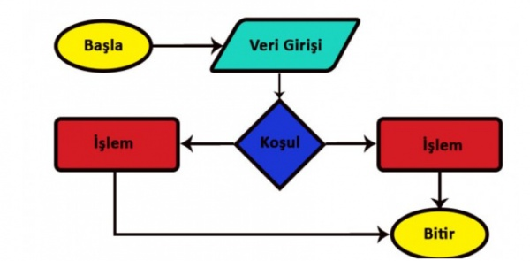
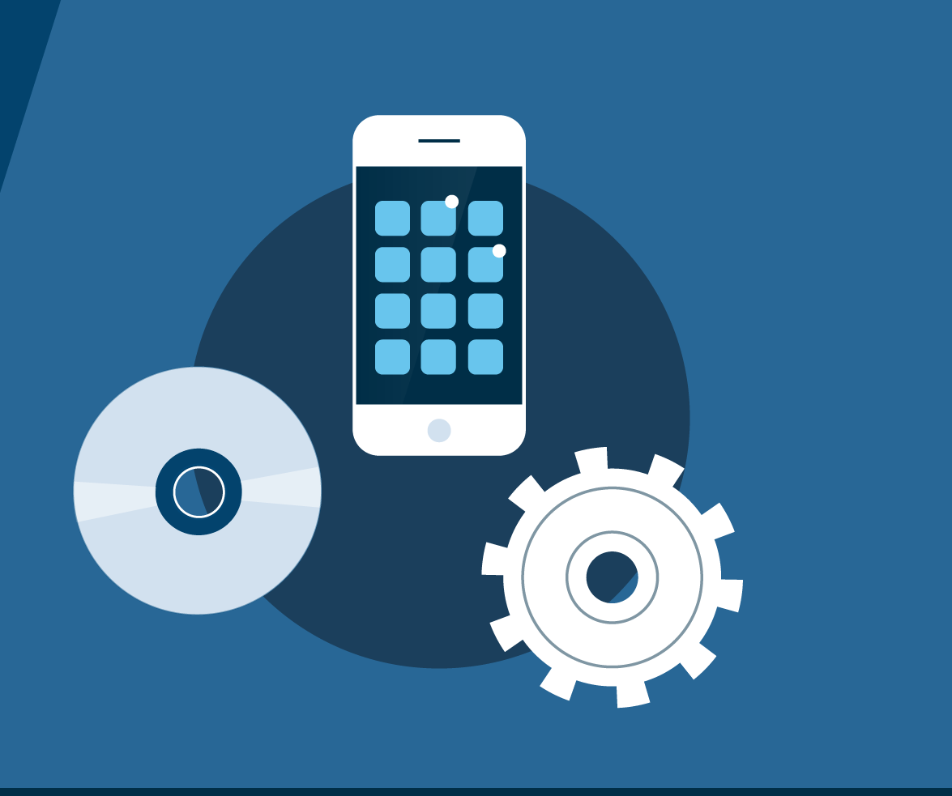
Algoritma
Program

Slide 4
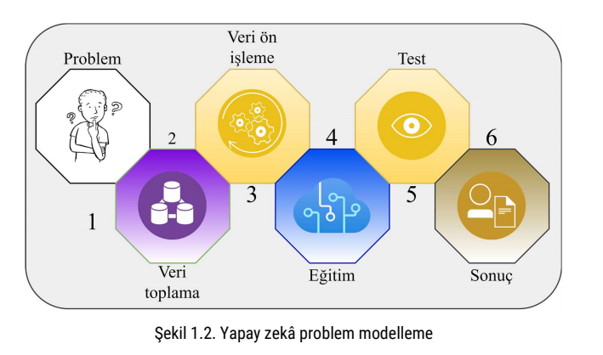

Slide 5
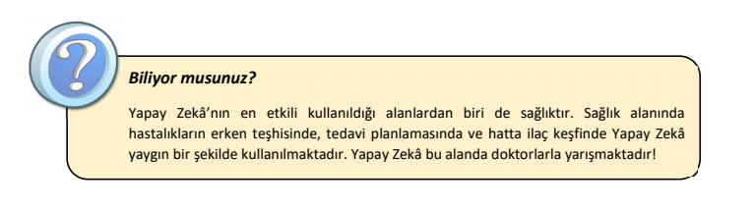

Slide 6
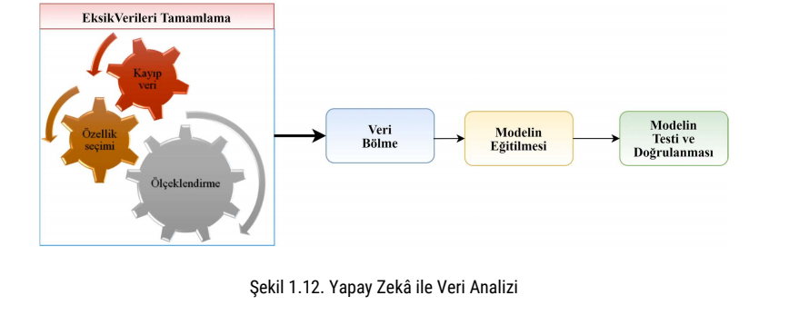

Slide 7
Proje Yarışması:
Konu : iklim değişikliği (krizi)
Yöntem : özgür bir şekilde yapay zekâ çözümü
Yarışma süreci: 7. hafta sonundan 8. hafta dersi 2 gün öncesine kadar sürmektedir.
Yarışma detayları :
Birleşmiş Milletler tarafından sunulan, farklı ülkelerin 1990-2017 yılları arasındaki emisyon sınıflarını içeren ‘International Greenhouse Gas Emissions’ veri seti üzerinde analizler yapan en başarılı yapay zekâ programını, derste öğrendikleriniz eşliğinde Python kodlama dili ile geliştirmeniz istenmektedir.

